Slide 1
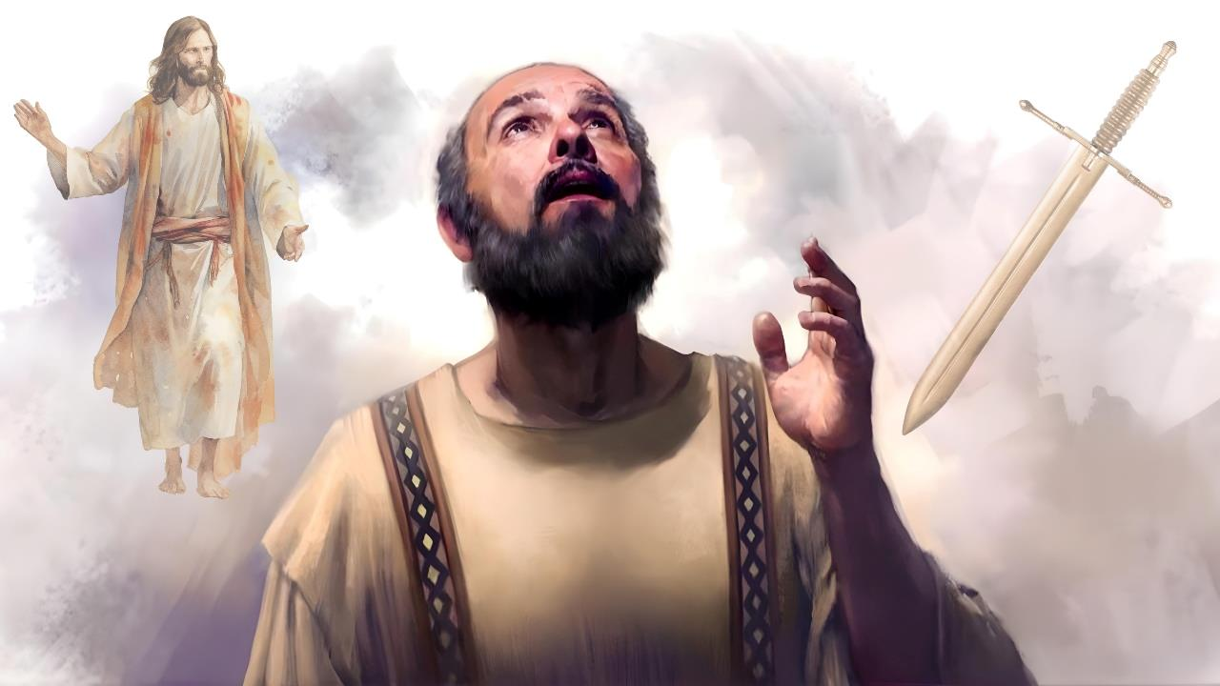
ജീവിതവും മരണവും
Lesson 3 for January 17, 2026

Slide 2

“എനിക്കു ജീവിക്കുന്നതു ക്രിസ്തുവും മരിക്കുന്നതു ലാഭവും ആകുന്നു.”
ഫിലിപ്പിയർ 1:21

Slide 3


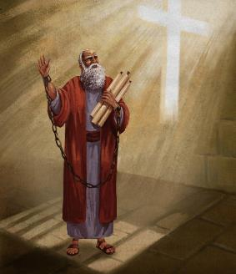


ക്രൂരനായ നീറോയുടെ വിധിക്കായി പൗലോസ് കാത്തിരിക്കുകയായിരുന്നു. അവന്റെ ഭാവി നീതിയെക്കാൾ സീസറിന്റെ മാനസികാവസ്ഥയെ ആശ്രയിച്ചിരിക്കുന്നു.
എന്നാൽ തന്റെ വിധി യഥാർത്ഥത്തിൽ നീറോയുടെ കൈകളിലല്ല, മറിച്ച് ദൈവത്തിന്റെ കൈകളിലാണെന്ന് അവനറിയാമായിരുന്നു. അതിനാൽ, പള്ളികളിൽ തനിക്കുവേണ്ടി നടത്തുന്ന പ്രാർത്ഥനകളിലൂടെ താൻ മോചിതനാകുമെന്ന് അവന് ഉറപ്പായിരുന്നു.
എന്നിരുന്നാലും, അവന്റെ മരണം സുവിശേഷത്തിന് പ്രയോജനപ്പെടുമെങ്കിൽ (അവന്റെ തടവ് പോലെ), ക്രിസ്തുവിനുവേണ്ടി തന്റെ ജീവൻ നൽകാൻ അവൻ തയ്യാറായിരുന്നു.
ക്രിസ്തുവിനുവേണ്ടി ജീവിക്കണോ അതോ ക്രിസ്തുവിനുവേണ്ടി മരിക്കണോ?
  പൗലോസിൽ ക്രിസ്തു ഉയർത്തപ്പെട്ടു (ഫിലിപ്പിയർ 1:10-20, 25-26)
  ക്രിസ്തുവിനുവേണ്ടി ജീവിക്കണോ അതോ മരിക്കണോ (ഫിലിപ്പിയർ 1:21-22)
  പൗലോസിന്റെ ദ്വന്ദ്വാവസ്ഥ (ഫിലിപ്പിയർ 1:23-24)
ക്രിസ്തുവിനുവേണ്ടി ജീവിക്കുക എന്നതിന്റെ അർത്ഥമെന്താണ്?
  സുവിശേഷത്തിന് യോഗ്യമായ രീതിയിൽ പെരുമാറുക (ഫിലിപ്പിയർ 1:27a)
  സുവിശേഷത്തിനുവേണ്ടി ഐക്യത്തോടെ പോരാടുക (ഫിലിപ്പിയർ 1:27b-30)

Slide 4

ക്രിസ്തുവിനുവേണ്ടി ജീവിക്കണോ അതോ ക്രിസ്തുവിനുവേണ്ടി മരിക്കണോ?

Slide 5



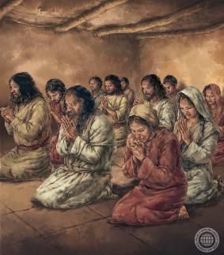
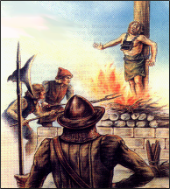
പൗലോസിൽ ക്രിസ്തു ഉയർത്തപ്പെട്ടു
“അങ്ങനെ ഞാൻ ഒന്നിലും ലജ്ജിച്ചുപോകാതെ പൂർണ്ണധൈര്യം പൂണ്ടു ക്രിസ്തു എന്റെ ശരീരത്തിങ്കൽ ജീവനാൽ ആകട്ടെ മരണത്താൽ ആകട്ടെ എപ്പോഴും എന്നപോലെ ഇപ്പോഴും മഹിമപ്പെടുകേയുള്ളു എന്നു പ്രതീക്ഷിക്കയും പ്രത്യശിക്കയും ചെയ്യുന്നു..” (ഫിലിപ്പിയർ 1:20)
പൗലോസ് സഹിച്ച കഷ്ടപ്പാടുകളിൽ സന്തോഷിച്ചു, അവ വളരെയായിരുന്നു (കൊലോ. 1:24a; 2 കൊരി. 11:23-27). തീർച്ചയായും, അവൻ കഷ്ടപ്പാടുകളിൽ സന്തോഷിച്ചില്ല, മറിച്ച് അവൻ കഷ്ടപ്പാടുകൾ സഹിച്ച കാരണങ്ങളിലാണ്, അതിലൊന്നാണ് ക്രിസ്തുവിന്റെ സഭയ്ക്ക് അത് കൊണ്ടുവന്ന നേട്ടം (കൊലോ. 1:24b; 2 കൊരി. 11:28).
യേശുവിന്റെ കഷ്ടപ്പാടുകളിലും മരണത്തിലും പോലും അനുകരിച്ചുകൊണ്ട്, പൗലോസിൽ ക്രിസ്തു ഉയർത്തപ്പെട്ടു (ഫിലി. 1:20).
ഫിലിപ്പിയർക്കുള്ള തന്റെ ലേഖനത്തിൽ, തൽക്കാലം യേശുവിനെ തന്റെ മരണത്താൽ ഉയർത്തുമെന്ന് താൻ പ്രതീക്ഷിച്ചിരുന്നില്ല, മറിച്ച്, സഭയുടെ പ്രാർത്ഥനയിലൂടെയും പരിശുദ്ധാത്മാവിന്റെ പ്രവർത്തനത്തിലൂടെയും സ്വതന്ത്രനാകാനും തന്റെ ജീവിതംകൊണ്ട് ക്രിസ്തുവിനെ സേവിക്കുന്നതിൽ തുടരാനും താൻ പ്രതീക്ഷിച്ചിരുന്നുവെന്ന് പൗലോസ് വ്യക്തമാക്കുന്നു (ഫിലി. 1:19, 25-26).

Slide 6



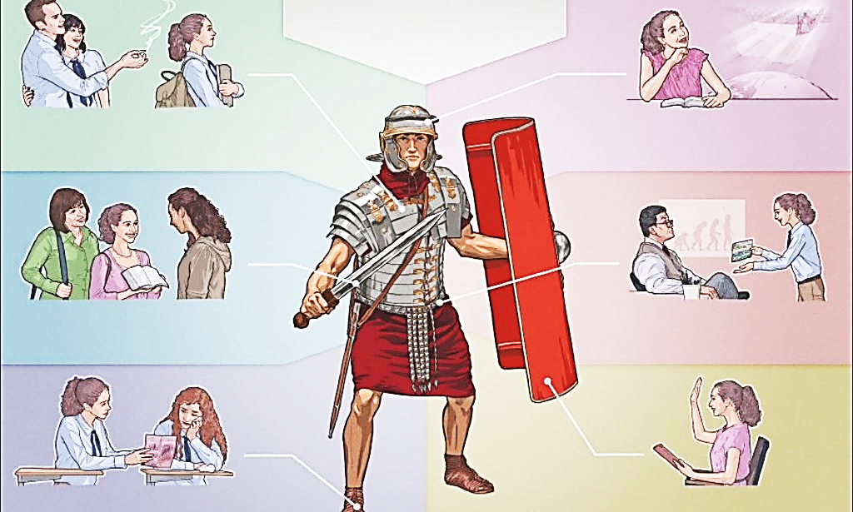

ക്രിസ്തുവിനുവേണ്ടി ജീവിക്കണോ അതോ മരിക്കണോ
“എനിക്കു ജീവിക്കുന്നതു ക്രിസ്തുവും മരിക്കുന്നതു ലാഭവും ആകുന്നു.” (ഫിലിപ്പിയർ 1:21)
എല്ലാ കഷ്ടപ്പാടുകളുടെയും മൂലകാരണം ഇന്ന് നന്മയ്ക്കും തിന്മയ്ക്കും ഇടയിൽ, ക്രിസ്തുവിനും സാത്താനും തമ്മിൽ നടക്കുന്ന പ്രപഞ്ചയുദ്ധത്തിലാണ്.
ഇതൊരു ആത്മീയ യുദ്ധമാണ്, ആത്മീയ ആയുധങ്ങൾ ഉപയോഗിച്ചാണ് പോരാടേണ്ടത്. ശത്രുവിന്റെ അനുയായികൾ ക്രിസ്ത്യാനികൾക്കെതിരെ നിഷിദ്ധമായ ആയുധങ്ങൾ ഉപയോഗിക്കുന്നു (നുണകൾ, വിമർശനം, സമപ്രായക്കാരുടെ സമ്മർദ്ദം മുതലായവ).
എന്നാൽ നമ്മൾ സത്യം, നീതി തുടങ്ങിയ ആയുധങ്ങൾ ഉപയോഗിക്കുന്നു (2 കൊരി. 6:4-7). "കോട്ടകൾ തകർക്കാൻ" ശക്തമായ ആയുധങ്ങൾ (2 കൊരി. 10:3-5).
എന്നാൽ യുദ്ധത്തിൽ നീതിമാന്മാരുടെ മരണം സംഭവിക്കുമ്പോൾ എന്തുസംഭവിക്കും? പൗലോസിന്റെ അഭിപ്രായത്തിൽ, ഇത് നമുക്ക് ഒരു നേട്ടത്തിൽ കലാശിക്കുന്നു (ഫിലി. 1:21).
ക്രിസ്തുവിനോട് വിശ്വസ്തരായ നമ്മെ സംബന്ധിച്ചിടത്തോളം, മരണം നമ്മെ ശത്രുവിന്റെ പരിധിക്കപ്പുറത്തേക്ക് എത്തിക്കുകയും എല്ലാ കഷ്ടതകളിൽ നിന്നും നമ്മെ മോചിപ്പിക്കുകയും ചെയ്യുന്നു (സദൃ. 14:32; യെശ. 57:1).

Slide 7



പൗലോസിന്റെ ദ്വന്ദ്വാവസ്ഥ
“ഇവ രണ്ടിനാലും ഞാൻ ഞെരുങ്ങുന്നു; വിട്ടു പിരിഞ്ഞു ക്രിസ്തുവിനോടുകൂടെ ഇരിപ്പാൻ എനിക്കു കാംക്ഷയുണ്ടു; അതു അത്യുത്തമമല്ലോ.എന്നാൽ ഞാൻ ജഡത്തിൽ ഇരിക്കുന്നതു നിങ്ങൾ നിമിത്തം ഏറെ ആവശ്യം.” (ഫിലിപ്പിയർ 1:23-24 )
തീരുമാനമെടുക്കാൻ കഴിഞ്ഞില്ലെങ്കിലും, പൗലോസ് രണ്ട് സാധ്യതകൾക്കിടയിൽ കുടുങ്ങിക്കിടക്കുന്നു (ഫിലിപ്പിയർ. 1:23-24):
പുറപ്പെടുക
ക്രിസ്തുവിനോടൊപ്പം ആയിരിക്കാൻ
നിലനിൽക്കാൻ
സഭയ്ക്ക് പ്രയോജനപ്പെടാൻ
ഈ വാക്യം ഒറ്റപ്പെട്ടതായി എടുത്താൽ, മരിക്കുമ്പോൾ തന്നെ നാം യേശുവിനോടൊപ്പം സ്വർഗ്ഗത്തിലേക്ക് കയറിപ്പോകുമെന്ന് പൗലോസ് പഠിപ്പിക്കുന്നതായി നമുക്ക് അനുമാനിക്കാം, ഇത് മറ്റ് ബൈബിൾ ഭാഗങ്ങളെ (സഭാ. 9:5; സങ്കീ. 6:5) ഖണ്ഡിക്കുന്നു.
ഫിലിപ്പിയർക്കുള്ള അതേ ലേഖനത്തിൽ, ക്രിസ്തുവിനോടുകൂടെ പൂർണ്ണമായിരിക്കണമെങ്കിൽ, പുനരുത്ഥാന നിമിഷത്തിനായി കാത്തിരിക്കണമെന്ന് അദ്ദേഹം പറയുന്നു (ഫിലി. 3:8-11).
മറ്റൊരവസരത്തിൽ, പൗലോസ് ശരീരത്തെ അമർത്യത ധരിക്കുന്നതിനായി നശിപ്പിക്കപ്പെടുന്ന (മരിക്കുന്ന) ഒരു കൂടാരത്തോട് ഉപമിക്കുന്നു (2 കൊരി. 5:1-4). എന്നിരുന്നാലും, ഈ വസ്ത്രം മരണസമയത്ത് അല്ല, രണ്ടാം വരവിലാണ് സംഭവിക്കുന്നതെന്ന് അദ്ദേഹം വ്യക്തമാക്കുന്നു (1 കൊരി. 15:42, 51-54).

Slide 8

ക്രിസ്തുവിനുവേണ്ടി ജീവിക്കുക എന്നതിന്റെ അർത്ഥമെന്താണ്?

Slide 9


സുവിശേഷത്തിന് യോഗ്യമായ രീതിയിൽ പെരുമാറുക
“ഞാൻ നിങ്ങളെ വന്നു കണ്ടിട്ടോ ദൂരത്തിരുന്നു നിങ്ങളുടെ അവസ്ഥ കേട്ടിട്ടോ നിങ്ങൾ ഏകാത്മാവിൽ നിലനിന്നു എതിരാളികളാൽ ഒന്നിലും കുലുങ്ങിപ്പോകാതെ...” (ഫിലിപ്പിയർ 1:27a)
ആത്മാവിൽ ദരിദ്രൻ.
സൌമ്യമായ
നീതിക്കുവേണ്ടി വിശക്കുകയും ദാഹിക്കുകയും ചെയ്യുന്നു
കരുണാമയൻ
ഹൃദയശുദ്ധിയുള്ളവർ
സമാധാന പ്രവർത്തകർ
മറ്റേ കവിൾ കാണിച്ചുകൊടുക്കാൻ തയ്യാറാണ്
നമ്മുടെ ശത്രുക്കളെ സ്നേഹിക്കുക
നമ്മെ ശപിക്കുന്നവരെ അനുഗ്രഹിക്കണമേ.
നമ്മളെ വെറുക്കുന്നവർക്ക് നന്മ ചെയ്യുക
സ്നേഹവും ഉദാരതയും പുലർത്താൻ
കരുണയുള്ളവനും എളിമയുള്ളവനും ആയിരിക്കുക
തുടങ്ങിയവ
"നിങ്ങളുടെ പെരുമാറ്റം" എന്ന പ്രയോഗം "പൗരന്മാരായി ജീവിക്കുക" എന്നർത്ഥമുള്ള പോളിറ്റിയുമൈ എന്ന ഗ്രീക്ക് പദത്തിന്റെ വിവർത്തനമാണ്. സ്വർഗ്ഗത്തിലെ പൗരന്മാർക്ക് യോഗ്യമായ രീതിയിൽ പെരുമാറാൻ പൗലോസ് ഫിലിപ്പിയരെ (നമ്മളെല്ലാവരെയും) പ്രോത്സാഹിപ്പിക്കുന്നു (ഫിലി. 3:20).
സ്വർഗ്ഗത്തിലെ പൗരന്മാർ എങ്ങനെ ജീവിക്കണമെന്ന് യേശു ഗിരിപ്രഭാഷണത്തിൽ നമ്മെ പഠിപ്പിച്ചു.
അതിനെ ഇങ്ങനെ സംഗ്രഹിക്കാം: "നീതി പ്രവർത്തിക്കുക, ദയാതല്പരനാകുക, നിന്റെ ദൈവത്തോടൊപ്പം താഴ്മയോടെ നടക്കുക" (മീഖാ6:8 ).
തന്നെ ആശങ്കപ്പെടുത്തിയ ഒരു വിഷയത്തിലേക്കുള്ള ആമുഖമായി പൗലോസ് ഈ ഉപദേശം ഉപയോഗിക്കുന്നു: സഭയിലെ ഐക്യം.
അഹങ്കാരവും പരസ്പരമുള്ള അനുചിതമായ പെരുമാറ്റവുമാണ് പലപ്പോഴും അനൈക്യത്തിന് കാരണമെന്ന് അവന് അറിയാമായിരുന്നു. അതുകൊണ്ട്, മാന്യമായ രീതിയിൽ പെരുമാറാൻ അവൻ നമ്മെ പ്രോത്സാഹിപ്പിക്കുന്നു.

Slide 10



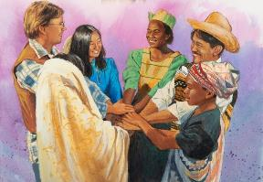
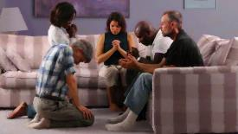
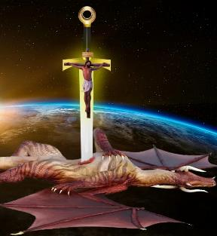

സുവിശേഷത്തിനുവേണ്ടി ഐക്യത്തോടെ പോരാടുക
“…ഏകമനസ്സോടെ സുവിശേഷത്തിന്റെ വിശ്വാസത്തിന്നായി പോരാട്ടം കഴിക്കുന്നു എന്നു ഗ്രഹിക്കേണ്ടതിന്നു ക്രിസ്തുവിന്റെ സുവിശേഷത്തിന്നു യോഗ്യമാംവണ്ണം മാത്രം നടപ്പിൻ.” (ഫിലിപ്പിയർ 1:27b)
നീതിമാനും നേരുള്ളവനും ആയിരിക്കുന്നത് സംഘർഷമില്ലാത്ത ഒരു ജീവിതം ഉറപ്പുനൽകുന്നില്ല (ഫിലി. 1:30). നേരെമറിച്ച്, ദൈവം "നിഷ്കളങ്കനും നേരുള്ളവനും ദൈവഭക്തനും ദോഷം വിട്ടകലുന്നവനും ആകുന്നു" (ഇയ്യോബ് 1:8) എന്ന് പ്രഖ്യാപിച്ച ഇയ്യോബ് തന്നെ ഒരു ഭയങ്കര പോരാട്ടം അനുഭവിച്ചു, .
നാം ഏർപ്പെട്ടിരിക്കുന്ന യുദ്ധത്തിൽ, ഐക്യം ഒരു പ്രധാന പങ്ക് വഹിക്കുന്നു. സുവിശേഷത്തെ പ്രതിരോധിക്കാൻ ഒരുമിച്ച് പോരാടാൻ പൗലോസ് നമ്മെ പ്രോത്സാഹിപ്പിക്കുന്നു (ഫിലി. 1:27b).
ഈ ലക്ഷ്യ ഐക്യം പ്രാർത്ഥനയോടും വചന പഠനത്തോടും കൂട്ടിച്ചേർക്കണം (എഫെ. 6:18; ഫിലി. 2:16).
തിന്മയുമായി നാം ഏറ്റുമുട്ടുമ്പോൾ, നമ്മെ എതിർക്കുന്നവരെ നാം ഭയപ്പെടരുത് (ഫിലി. 1:28). സാത്താൻ പരാജിതനായ ഒരു ശത്രുവാണെന്ന് നമുക്ക് ഓർമ്മിക്കാം, കാരണം ക്രിസ്തു ഇതിനകം ക്രൂശിലെ യുദ്ധത്തിൽ വിജയിച്ചു കഴിഞ്ഞു (ലൂക്കോ. 10:18; കൊലൊ. 2:15).

Slide 11
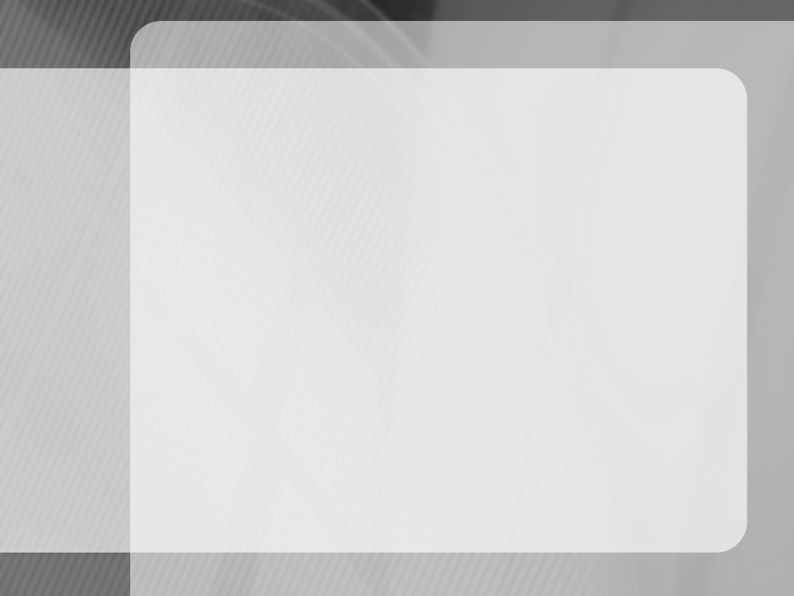
"നമ്മൾ എത്ര വർഷമായി കർത്താവിന്റെ തോട്ടത്തിൽ ഉണ്ട്? യജമാനന് എന്ത് ലാഭമാണ് നാം കൊണ്ടുവന്നത്? എങ്ങനെയാണ് നാം ദൈവത്തിന്റെ പരിശോധനാ ദൃഷ്ടിയെ കാണുന്നത്? ഭക്തിയിലും, സ്നേഹത്തിലും, എളിമയിലും, ദൈവത്തിലുള്ള ആത്മവിശ്വാസത്തിലും നാം വളരുന്നുണ്ടോ? അവന്റെ എല്ലാ കാരുണ്യങ്ങൾക്കും നാം നന്ദിയുള്ളവരാണോ? നമ്മുടെ ചുറ്റുമുള്ളവരെ അനുഗ്രഹിക്കാൻ നാം ആഗ്രഹിക്കുന്നുണ്ടോ? നമ്മുടെ കുടുംബങ്ങളിൽ യേശുവിന്റെ ആത്മാവിനെ പ്രകടിപ്പിക്കുന്നുണ്ടോ? നമ്മുടെ കുട്ടികൾക്ക് അവന്റെ വചനം പഠിപ്പിക്കുകയും ദൈവത്തിന്റെ അത്ഭുതകരമായ പ്രവൃത്തികൾ അവരെ അറിയിക്കുകയും ചെയ്യുന്നുണ്ടോ? ക്രിസ്ത്യാനി നല്ലവനായിരിക്കുന്നതിലൂടെയും നന്മ ചെയ്യുന്നതിലൂടെയും യേശുവിനെ പ്രതിനിധീകരിക്കണം. അപ്പോൾ ജീവിതത്തെക്കുറിച്ച് ഒരു സുഗന്ധം, സ്വഭാവത്തിന്റെ ഒരു സൗന്ദര്യം ഉണ്ടാകും, അത് അവൻ ദൈവത്തിന്റെ ഒരു കുട്ടിയാണെന്നും സ്വർഗ്ഗത്തിന്റെ അവകാശിയാണെന്നും വെളിപ്പെടുത്തും."
EGW (You Shall Receive Power, December 10)

